Slide 1
AI Schedule Operator
핵심 개념
AI가 일정 변경 상황에서 다음 행동을 조율 및 제안하는 Spring Boot 기반 개인 스케줄 보조 시스템
입력
Goal · Event · Inbox
목표, 외부 일정, 미배정 작업
Project Midterm Presentation
↓
AI Operator
오늘 계획 생성 · 재조정안 제안
↓
Today Workspace
실행 화면에서 지금 해야 할 일과 다음 행동을 운영
소프트웨어공학 / Spring Boot 수업 프로젝트
발표자: 이근산
01

Slide 2
SPRING BOOT PROJECT
왜 새로운 일정 앱이 필요한가
일정 관리의 핵심 문제는 계획을 적는 것이 아니라, 흔들린 계획을 다시 운영하는 것이다.
01
재조정 피로
기록 앱 vs 운영 앱
일정이 조금만 밀려도 사용자가 직접 다시 짜야 한다.
기존 앱
제안 시스템
02
도구 분리
일정 기록 중심
변경은 수동 처리
오늘 실행 판단이 약함
일정 운영 중심
변경안 자동 제안
다음 행동 결정 지원
Goal, Todo, Calendar가 분리돼 오늘의 현실적인 계획이 잘 안 나온다.
03
판단 지연
실행 중 다음 행동을 빨리 결정하지 못해 집중이 더 깨진다.
핵심 질문
"기록 이후의 운영"을 도와주는 도구가 필요한가?
02

Slide 3
SPRING BOOT PROJECT
핵심 사용자와 사용 맥락
중간발표에서는 사용자가 누구인지보다, 어떤 운영 문제를 반복해서 겪는지 보여주는 것이 중요하다.
직장인 사이드빌더
계획형 학생
취준/포트폴리오형 사용자
퇴근 후 공부와 프로젝트를 병행 저녁 계획이 자주 무너짐
강의·과제·시험 준비를 동시에 관리 주간 목표와 오늘 실행 연결이 약함
외부 일정과 자기계발이 섞여 있음 시간 배분보다 재조정이 더 어려움
하루 구조 예시
주간 구조 예시
대표 실패 시나리오
1. 오전: 고정 일정
2. 낮: 분절된 가용 시간
3. 저녁: 핵심 블록 확보
1. 평일: 밀도 높음
2. 주말: 회복과 보충
3. 일요일: 재정비
1. 회의 연장으로 저녁 계획 붕괴
2. 현재 작업 초과로 뒤 블록 취소
3. 급한 일 유입으로 원래 목표 지연
4. 캘린더 누락으로 현실과 계획 불일치
5. 후보는 많지만 오늘 할 일 미결정
통근과 수업/업무로 가용 시간이 파편화된다.
주간 리듬이 있어 루틴과 보호 시간이 중요하다.
03

Slide 4
SPRING BOOT PROJECT
제안 솔루션
목표, 루틴, 외부 일정, 인박스를 한데 모아 AI가 오늘 계획과 재조정안을 제안한다.
1
2
3
4
5
→
→
→
→
입력
제약
생성
실행
개입
Goal / Inbox
Routine / Calendar
오늘 계획 초안
Today Workspace
재조정 제안
핵심 원칙
AI는 승인 없는 자동 재조정을 하지 않고, 항상 이유와 영향 범위를 함께 설명한다.
04

Slide 5
SPRING BOOT PROJECT
핵심 기능
중간발표 범위에서는 복잡한 플랫폼보다, 일정 운영에 필요한 최소 기능에 집중한다.
01
목표 계획
02
루틴/외부 일정 수집
장기·주간 Goal을 만들고 오늘 후보 작업으로 연결
RoutineTemplate와 Google Calendar로 보호 시간을 계산
03
오늘 워크스페이스
04
AI 개입
FocusSession, 타임라인, 인박스, 목표를 한 화면에 통합
지연·충돌·빈 시간 발생 시 재조정안을 제안 후 승인
범위 통제
팀 협업, 마켓플레이스, 통계 리포트는 제외하고 Spring Boot 구현 가능 범위를 우선한다.
05

Slide 6
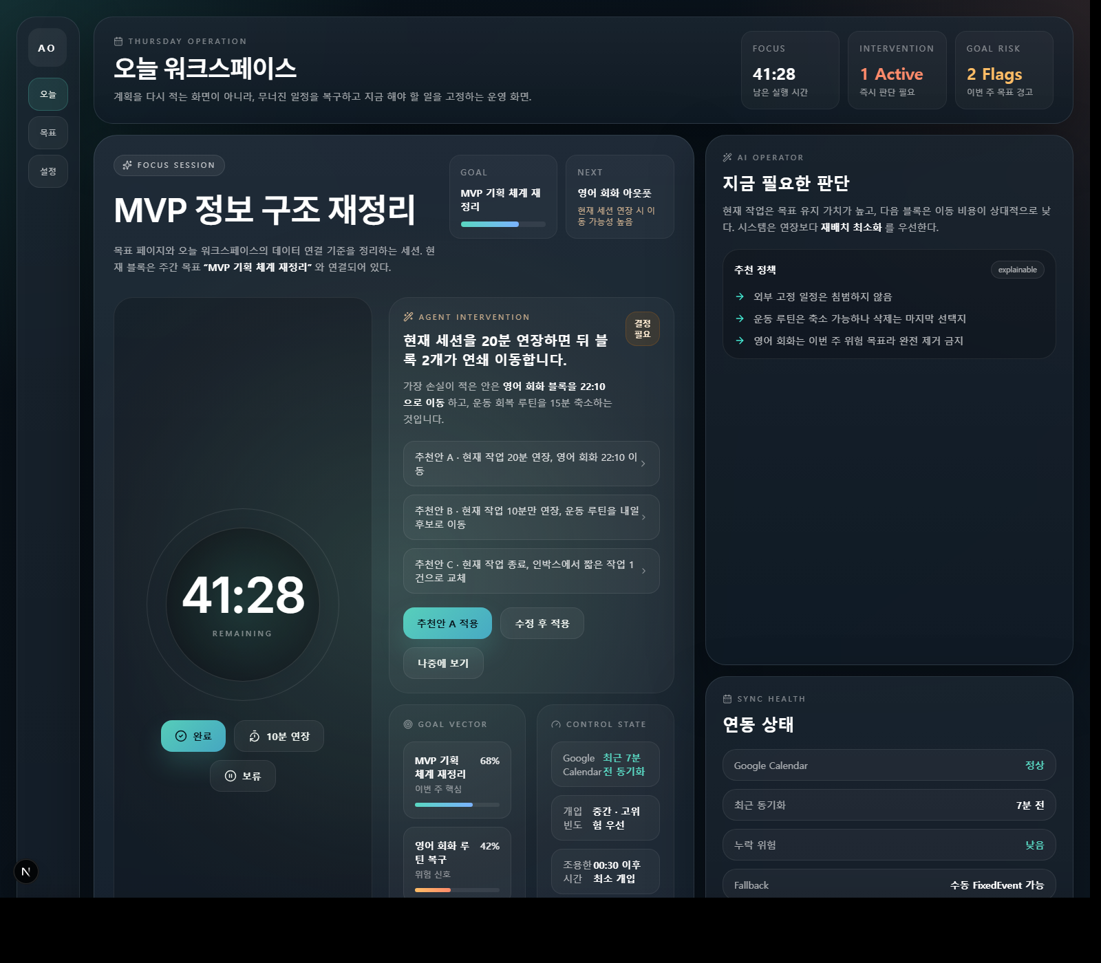
SPRING BOOT PROJECT
UI/UX 방향과 메인 화면 목업
Simple is Best, 인지 부하 최소화, F-패턴 배치를 기준으로 메인 화면을 설계했다.
핵심 UX 원칙
01
Execution First
현재 해야 할 일을 가장 먼저 읽히게 배치
02
Explainable AI
개입 이유와 영향 범위를 짧게 설명
03
Recovery UI
문제보다 다음 행동을 먼저 보여줌
① 포커스 보드 ② AI 개입 카드 ③ 오늘 타임라인
06

Slide 7
SPRING BOOT PROJECT
Spring Boot 구현 구조
단일 Spring Boot 앱 안에서 인증, 일정 엔진, 외부 연동, AI adapter를 분리해 구현한다.
Web
Spring Boot Core
DB
External
Thymeleaf
Today Workspace
설정/온보딩
Controller
Service
Schedule Engine
AI Adapter
Spring Data JPA
MySQL
Goal / Event / Block
Google Calendar API
OAuth2 Login
LLM API
→
→
→
구현 포인트
AI가 없어도 기본 일정 생성은 작동하고, AI가 붙으면 재조정안 품질이 좋아지는 구조로 설계한다.
07

Slide 8
SPRING BOOT PROJECT
중간 진행 상황과 남은 일정
기획과 UX 기준은 정리되었고, 다음 단계는 Spring Boot 구현과 데모 흐름 연결이다.
완료된 것
다음 구현 항목
문제 정의
페르소나 정리
기능/페이지 명세
UI/UX 설계
메인 화면 목업
OAuth2 로그인
JPA 엔티티 설계
Google Calendar 연동
Today Workspace CRUD
간단한 AI 개입 API
데모 목표
로그인 → 연동 → 오늘 계획 생성 → 일정 지연 → AI 개입 승인
1주차
2주차
3주차
4주차
프로젝트 세팅 로그인 / 엔티티
Calendar 연동 Routine / Inbox CRUD
오늘 계획 생성 Workspace 조회
AI 개입 API 최종 데모 정리
08

